Slide 1

Bảo mật web
Giảng viên: TS. TRần Hoàng Hải
Sinh viên: Trần Đức Anh Vương Chí Sơn

Slide 2
HTTP cần thêm các công nghệ
Vấn đề “ai là ai” (client biết chắc chắn đang giao tiếp với server, chứ không phải kẻ giả mạo, và ngược lại)
Toàn vẹn thông tin, chữ ký số (nội dung dữ liệu có bị thay đổi hay không ?)
Mã hóa (không bị “người ở giữa” nghe trộm)
Hiệu quả (các thuật toán phải đủ nhanh)
Phổ biến (các giao thức phải được tất cả client, server hỗ trợ)
Khả năng mở rộng
Khả năng thích nghi (luôn luôn cập nhật các công nghệ bảo mật)

Slide 3
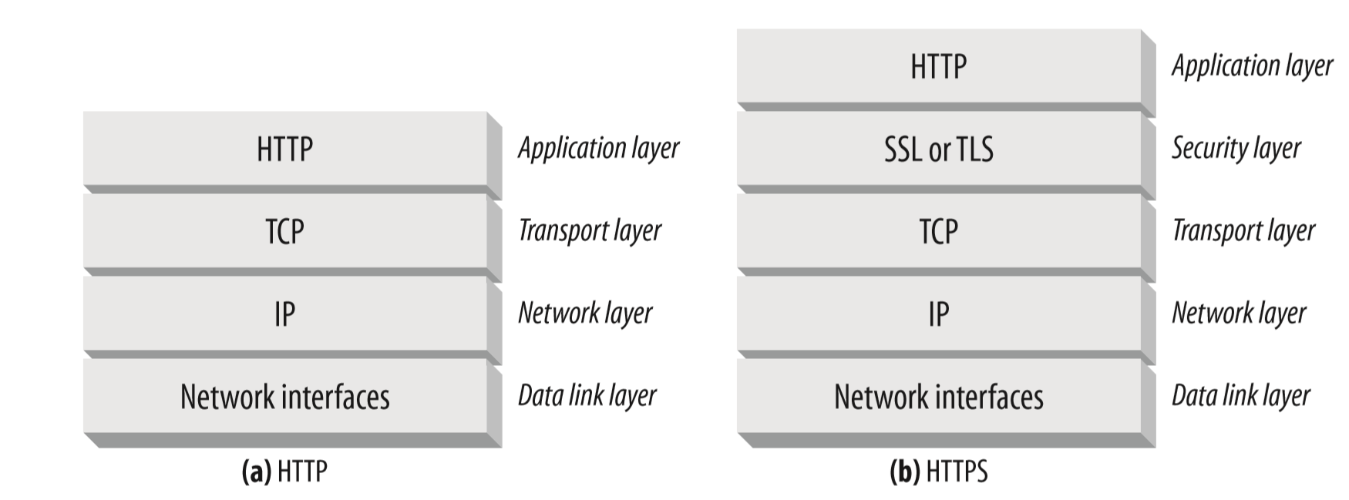
HTTPS
Công nghệ bảo mật phổ biến nhất cho HTTP
Đề xuất bởi Netscape Communications Corporation
Tất cả dữ liệu của request, response đều được mã hóa
Dùng SSL (Secure Sockets Layer) hoặc TLS (Transport Layer Security)

Slide 4
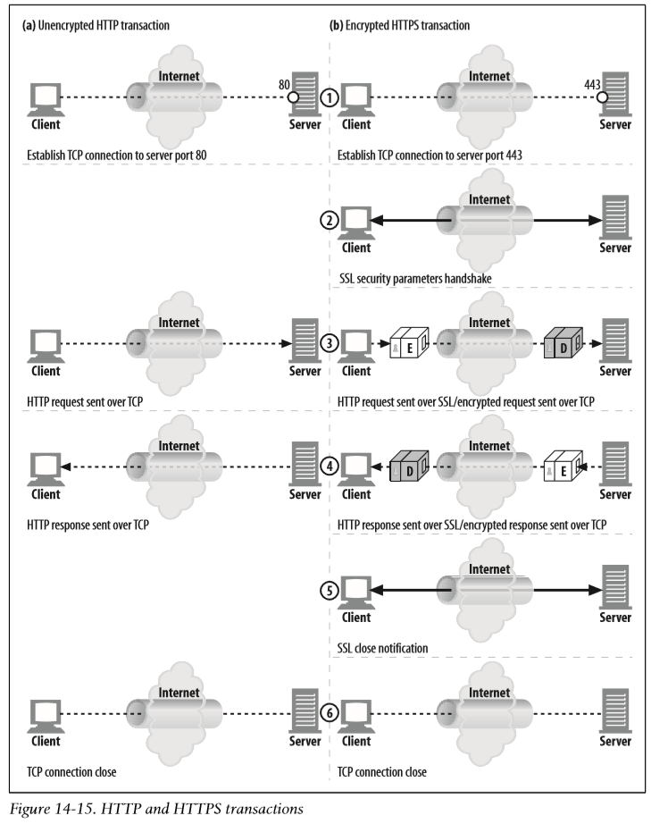

Slide 5
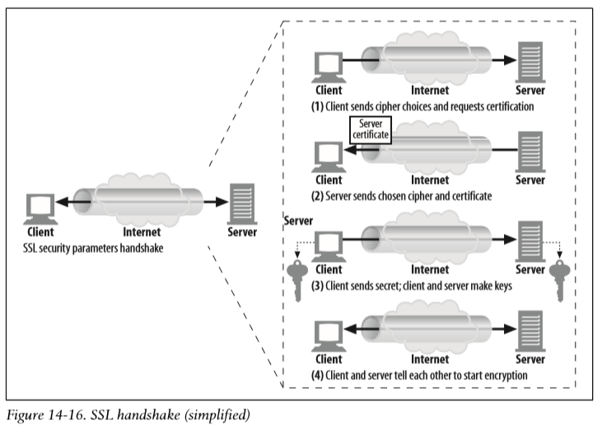

Slide 6
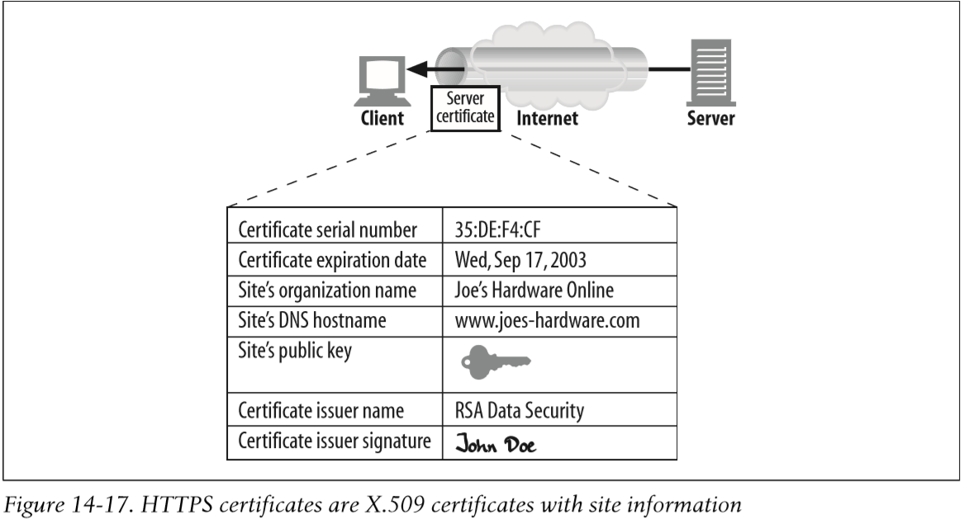

Slide 7
Mã hóa kỹ thuật số
Chỉnh sửa văn bản số dễ dạng, không hề để lại dấu vết, làm sao để phát hiện?
Làm sao tránh bị các nút mạng trung gian “nghe trộm”
Làm sao để chuyển chìa khóa từ người lập mã đến cho người giải mã?
Xác định “ai là ai” trong mạng
Mã hóa và giải cần nhanh, đơn giản, nhưng lại phải khó phá
…. Các vấn đề này đã khiến giới làm mật mã đau đầu suốt 2000 năm qua. Những giải pháp thường riêng rẽ, nhất thời

Slide 8
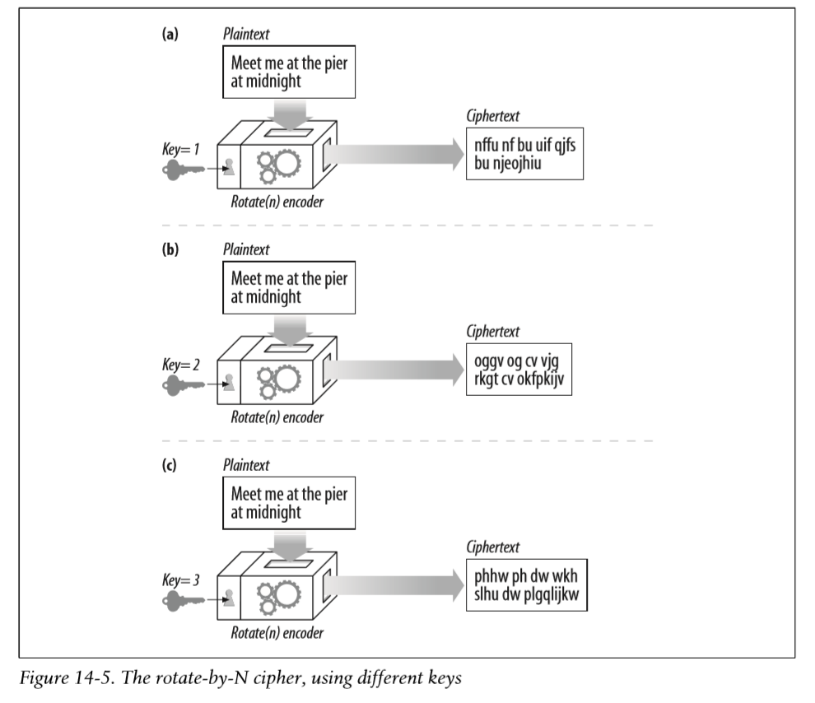
Mã hóa Rotate
Chọn số nguyên làm key
Cộng (trừ) từng khối dữ liệu với key để mã hóa (giải mã)

Slide 9
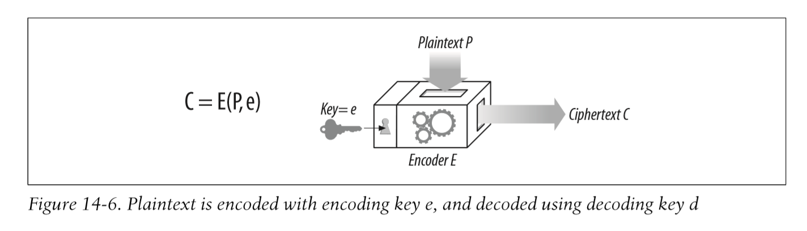
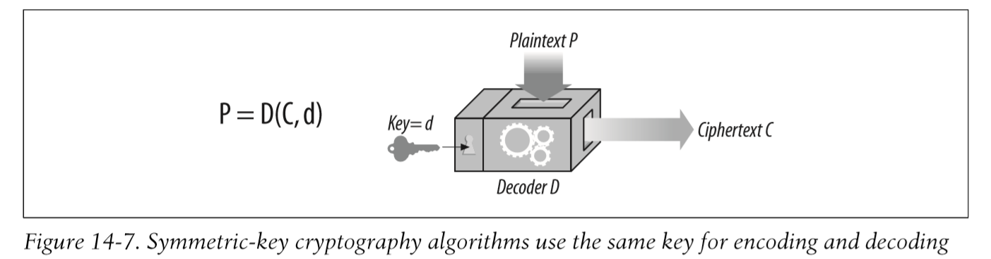

Slide 10
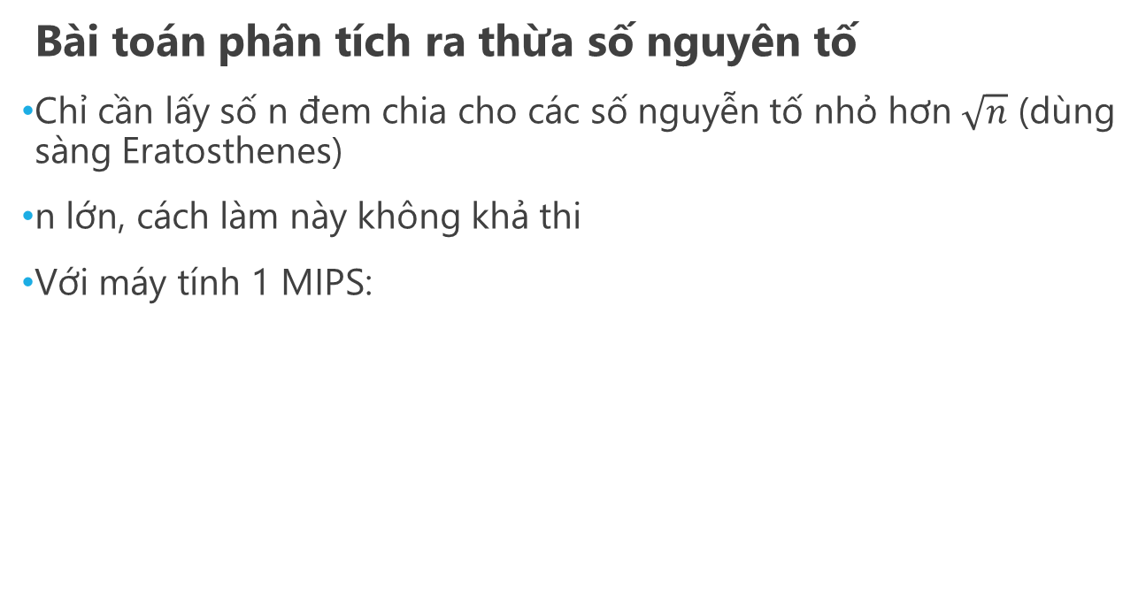
Mã hóa dựa trên bài toán khó
Bài toán phân tích ra thừa số nguyên tố
Chỉ cần lấy số n đem chia cho các số nguyễn tố nhỏ hơn $\sqrt{n}$ (dùng sàng Eratosthenes)
n lớn, cách làm này không khả thi
Với máy tính 1 MIPS:
Số chữ số thập phân | Thời gian
75 | 104 ngày
100 | 74 năm
200 | 3.8 tỉ năm

Slide 11
Sàng Eratosthenes
Bước 1: Tạo 1 danh sách [2;n]
Bước 2: Giả sử tất cả các số trong danh sách đều là số nguyên tố. p = 2
Bước 3: Tất cả các bội số của p: 2p, 3p, 4p,... sẽ bị đánh dấu.
Bước 4: Tìm các số còn lại chưa bị đánh dấu. Gán cho p giá trị bằng số nguyên tố tiếp theo và quay lại bước 3.
Khi giải thuật kết thúc, tất các số chưa bị đánh dấu trong danh sách là các số nguyên tố cần tìm.

Slide 12
Sàng Eratosthenes (cont)
Input: một số nguyên n > 1
Cho A là một mảng boolean, được đánh số từ 2 đến n, khởi tạo bằng cách gán tất cả phần tử trong mảng là true.
for i = 2, 3, 4,..., √n:
if A[i] is true:
for j = i, i+1, i+2,...:
A[i*j]:= false
Lúc này, A[i] nếu true thì i là số nguyên tố.

Slide 13
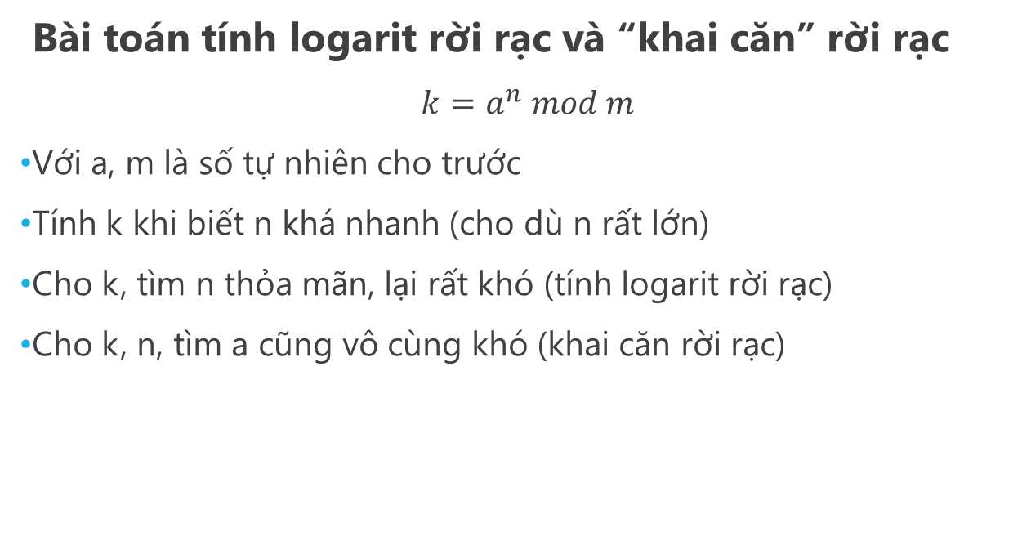
Mã hóa dựa trên bài toán khó (cont)
Bài toán tính logarit rời rạc và “khai căn” rời rạc
$k=a^{n} mod m$
Với a, m là số tự nhiên cho trước
Tính k khi biết n khá nhanh (cho dù n rất lớn)
Cho k, tìm n thỏa mãn, lại rất khó (tính logarit rời rạc)
Cho k, n, tìm a cũng vô cùng khó (khai căn rời rạc)

Slide 14
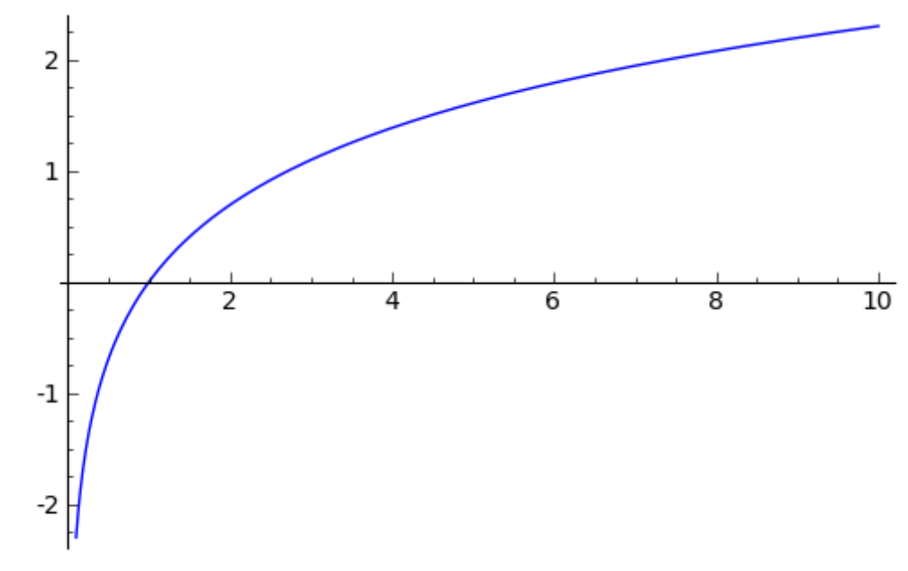
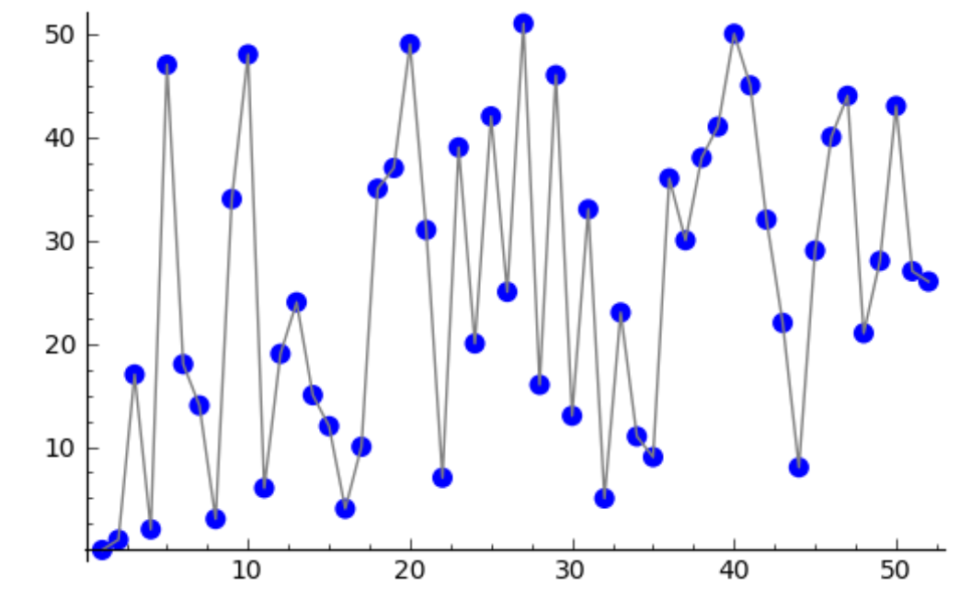
Logarit thông thường (với số thực), có thể tính gần dễ dàng, ngày cả với máy tính cầm tay
“Hàm logarit rời rạc” biến thiên rất bất thường
https://www.math.ucdavis.edu/~anne/FQ2010/NumberTheory-discrete_log.html

Slide 15
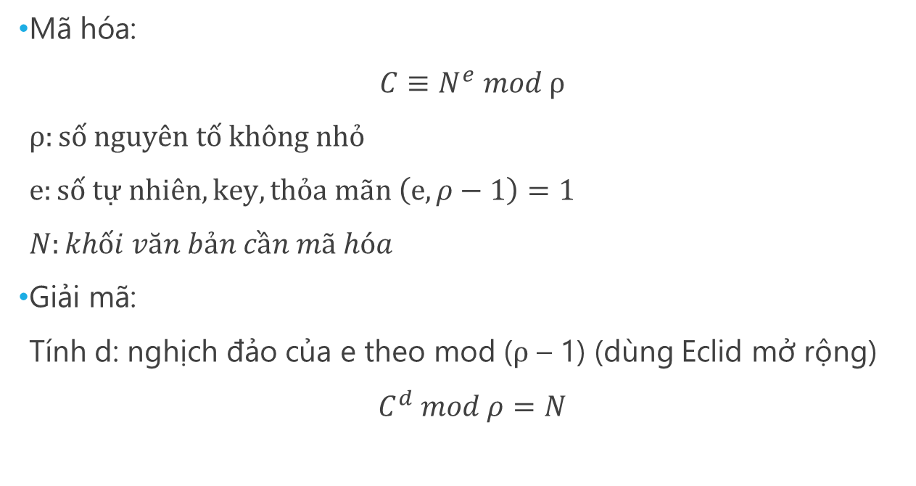
Thuật toán mã hóa mũ Pohlig-Hellman
Mã hóa:
$C≡N^{e} mod ρ$
$ρ:số nguyên tố không nhỏ$
$e:số tự nhiên, key, thỏa mãn \left(e, ρ−1\right)=1$
$N:khối văn bản cần mã hóa$
Giải mã:
Tính d: nghịch đảo của e theo mod ($ρ$ – 1) (dùng Eclid mở rộng)
$C^{d} mod ρ=N$

Slide 16
Thuật toán chuyển chìa khóa Diffie - Hellman
Chìa khóa mã cũng là 1 con số nào đó
Chuyển chìa khóa cũng chính là chuyển thông tin cần thiết để cả 2 cùng tính một con số chung làm chìa khóa

Slide 17
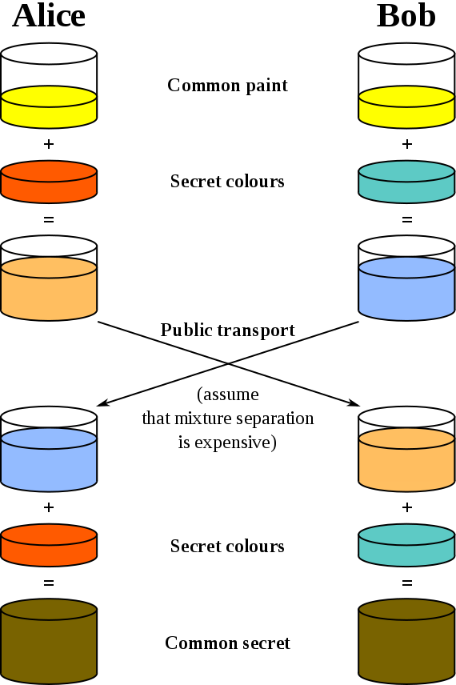

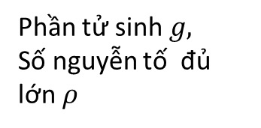



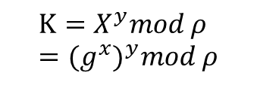

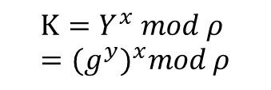
Phần tử sinh $g,$
Số nguyễn tố đủ lớn $ρ$
$$g, ρ$$
$$x$$
$$y$$
$$X=g^{x} mod ρ$$
$$Y=g^{y}mod ρ$$
$$K=Y^{x} mod ρ={(g^{y})}^{x}mod ρ$$
$$K=X^{y}mod ρ={(g^{x})}^{y}mod ρ$$

Slide 18
Thuật toán mã hóa khóa công khai RSA
Ra đời năm 1978 bởi 3 nhà khoa học của Học viện Công nghệ Massachuset: R. Rivest, A. Shamir và L. Adleman
Mô hình hệ mật mã phi đối xứng:
2 chìa khóa lập mã và giải mã
Chìa khóa lập mã công khai cho mọi người biết (hệ mã khóa công khai)
Chìa khóa giải mã chỉ có duy nhất 1 người biết
Chìa khóa công khai không thể tính ra chìa khóa bí mật

Slide 19
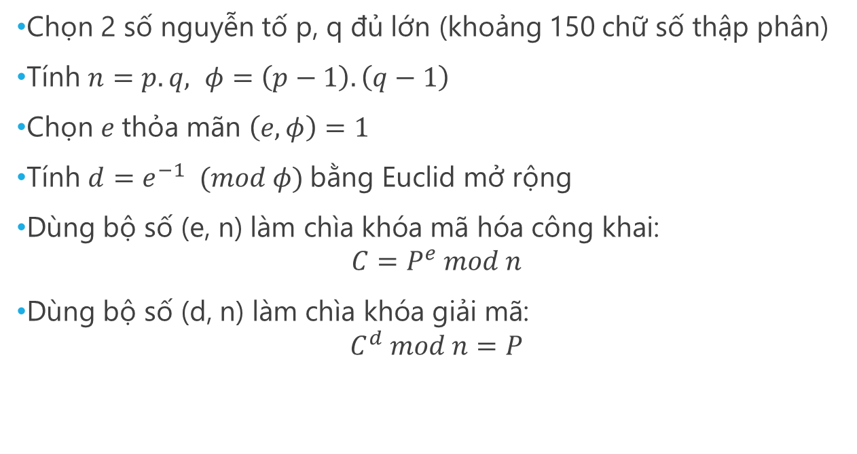
Thuật toán mã hóa khóa công khai RSA
Chọn 2 số nguyễn tố p, q đủ lớn (khoảng 150 chữ số thập phân)
Tính $n=p.q, φ=\left(p−1\right).\left(q−1\right)$
Chọn $e$thỏa mãn $\left(e,φ\right)=1$
Tính $d=e^{−1} (mod φ)$bằng Euclid mở rộng
Dùng bộ số (e, n) làm chìa khóa mã hóa công khai:
$$C=P^{e} mod n$$
Dùng bộ số (d, n) làm chìa khóa giải mã:
$$C^{d} mod n=P$$

Slide 20
n=114381625757888867669235779961466120102182967212423625625618429357069352457338978305971235639587050589890751459929002687943541
e=9007
Giải mã bằng một cố gắng tổng lực của 1600 máy tính cực mạnh tấn công trong 8 tháng liên tiếp để phân tích n ra số nguyên tố. → RSA rất an toàn, thực tế RSA còn yêu cầu n có độ dài gấp đôi số trên (cần nhiều ngàn năm)

Slide 21
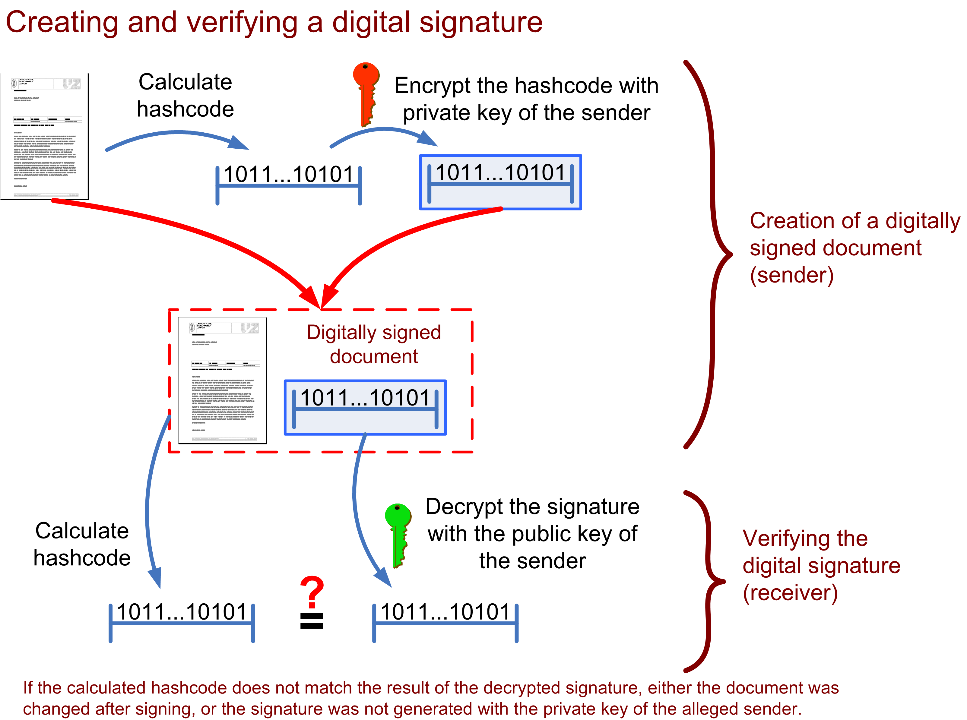
Chữ ký số

Slide 22
Tài liệu tham khảo
[1] David Gourley and Brian Totty with Marjorie Sayer, Sailu Reddy, and Anshu Aggarwal (2002). HTTP: The Definitive Guide, O’Reilly Media, United States of America.
[2] Phạm Huy Điển (2017). “Ứng dụng toán học trong mật mã và những giải pháp bất ngờ”, Tạp chí Pi, số 1, trang 10-14
[3] Wikipedia.com

